Slide 1
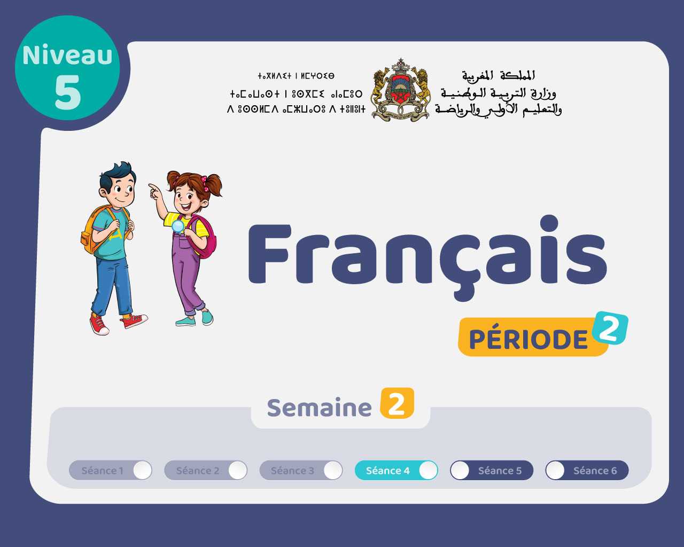

Slide 2

Il convient de lancer le mode diaporama pour la diffusion de la leçon en classe
Réservé à l’enseignant (e)

Slide 3




Pictogrammes
Réservé à l’enseignant (e)
L’enseignant parle
Diffusion d’un média
Média en cours de diffusion
Fin du média. Passer au slide suivant
Expliquer, donner une consigne
Désigner un élève

Slide 4
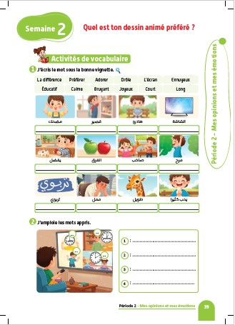
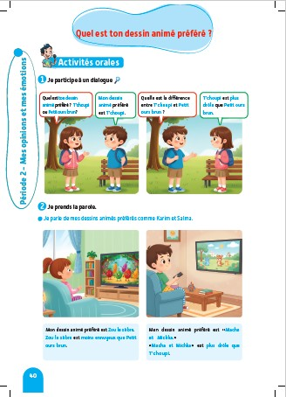
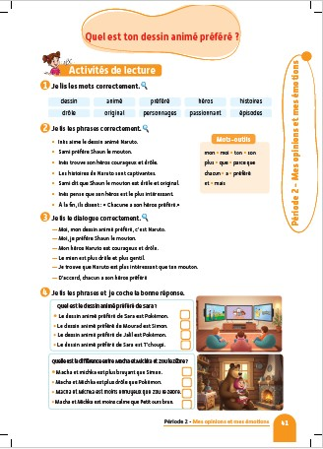
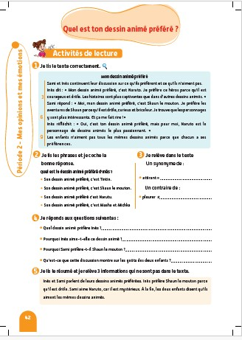
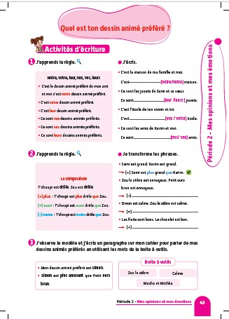
Contenu de la semaine
Réservé à l’enseignant (e)

Slide 5
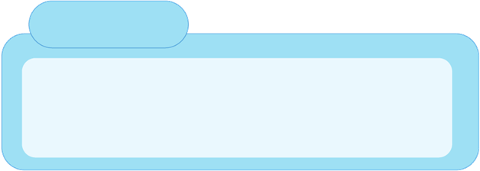
Organisation de la semaine
Réservé à l’enseignant
Séance 1
Séance 4
Présentation du vocabulaire
Exploitation du vocabulaire
Activités de vocabulaire sur livret
Oral – Dialogue
Lecture – texte ( fluidité et compréhension)
Séance 2
Séance 5
Oral – Acte de parole 1
Ecrit – Point de langue 1
Lecture – Mots avec difficultés
Oral – Prise de parole
Ecriture – Texte
Séance 3
Séance 6
Oral - Acte de parole 2
Ecrit – Point de langue 2
Lecture – Phrases
Révision
Lecture offerte

Slide 6



Plan de la séance 4
Réservé à l’enseignant (e)
1. Dialogue
Jouer un dialogue reprenant les actes de parole enseignés.
Texte : Fluidité et compréhension.

Slide 7




Bonjour les enfants ! La leçon de français commence maintenant.

Slide 8
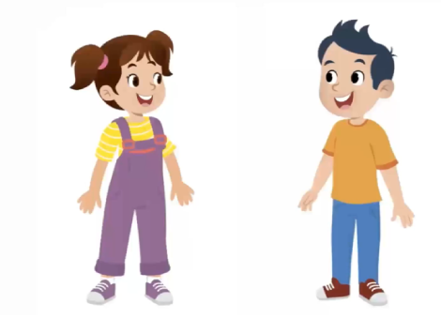
Aujourd’hui, nous allons apprendre un dialogue avec Majd et Nada.

Slide 9
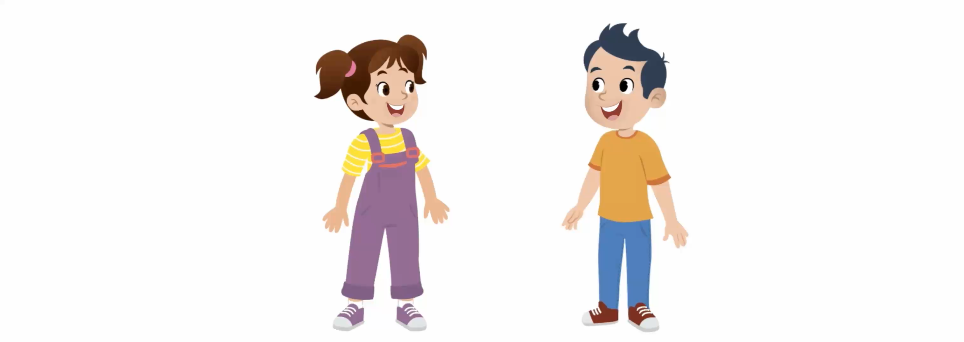

Lecture de la vidéo.

Slide 10

Nous allons écouter le dialogue une deuxième fois.

Slide 11
Lecture de la vidéo.

Slide 12
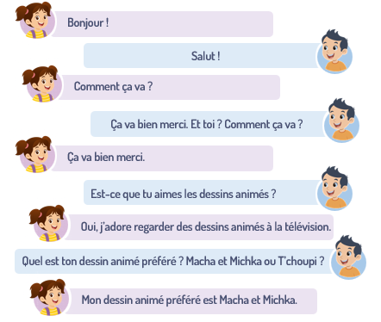
Maintenant, on va répéter le dialogue ensemble. Je vais lire chaque réplique et vous allez répéter après moi. Puis, on va continuer à répéter le dialogue.

Slide 13
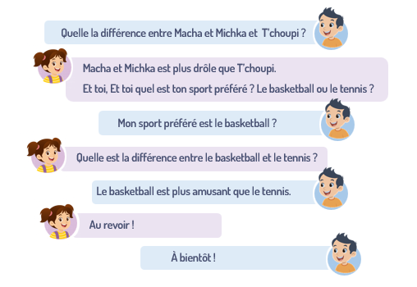
On va continuer la répétition du dialogue. Je vais lire chaque réplique et vous allez répéter après moi.

Slide 14
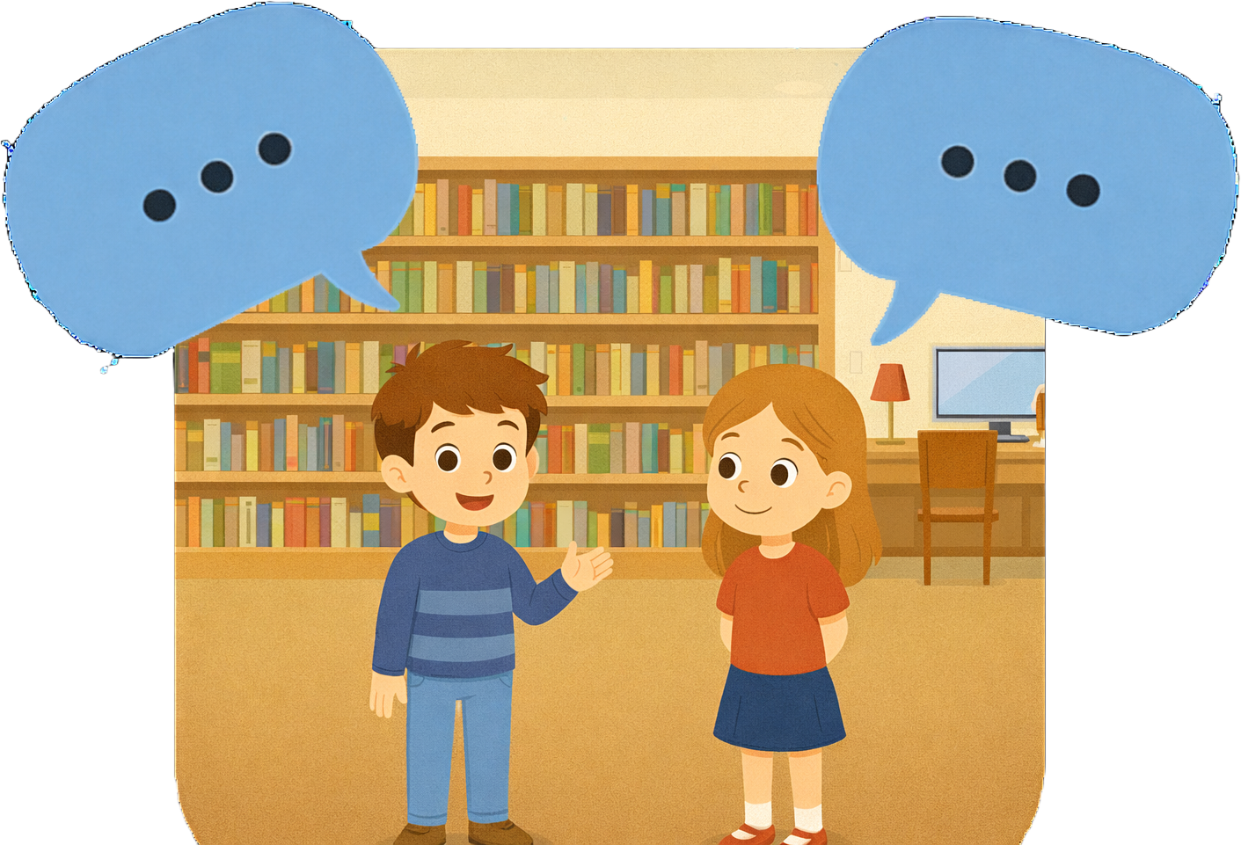
Maintenant, on va jouer ce dialogue. On va le faire en 3 étapes. Soyez attentifs.
Etape 1
Etape 2
Etape 3

Slide 15
Etape 1. Je vais vous expliquer la situation.
Etape 1
Etape 2
Etape 3
Situation : Le garçon et la fille se rencontrent dans la bibliothèque. Chacun pose à l’autre les questions suivantes:
Est-ce que tu aimes regarder des dessins animés ?
Quel est ton dessin animé préféré ?
Quelle est la différence entre [dessin animé ] et [dessin animé ] ?
Quel est ton sport préféré ?
Quelle est la différence entre [sport ] et [ sport] ?

Slide 16
Etape 2. Chacun réfléchit silencieusement à ce qu’il va dire dans le dialogue.
Etape 1
Etape 2
Etape 3
Situation : Le garçon et la fille se rencontrent dans la bibliothèque. Chacun pose à l’autre les questions suivantes:
Est-ce que tu aimes regarder des dessins animés ?
Quel est ton dessin animé préféré ?
Quelle est la différence entre [dessin animé ] et [dessin animé ] ?
Quel est ton sport préféré ?
Quelle est la différence entre [sport ] et [ sport] ?

Slide 17

Etape 3. Maintenant, vous allez jouer le dialogue. Qui veut passer au tableau ?
Etape 1
Etape 2
Etape 3
Situation : Le garçon et la fille se rencontrent dans la bibliothèque. Chacun pose à l’autre les questions suivantes:
Est-ce que tu aimes regarder des dessins animés ?
Quel est ton dessin animé préféré ?
Quelle est la différence entre [dessin animé ] et [dessin animé ] ?
Quel est ton sport préféré ?
Quelle est la différence entre [sport ] et [ sport] ?

Slide 18

Maintenant, tout le monde participe. Jouez le dialogue avec votre voisin.

Slide 19


Plan de la séance 4
Réservé à l’enseignant (e)
Jouer un dialogue reprenant les actes de parole enseignés.
2. Lecture
Texte : Fluidité et compréhension.

Slide 20
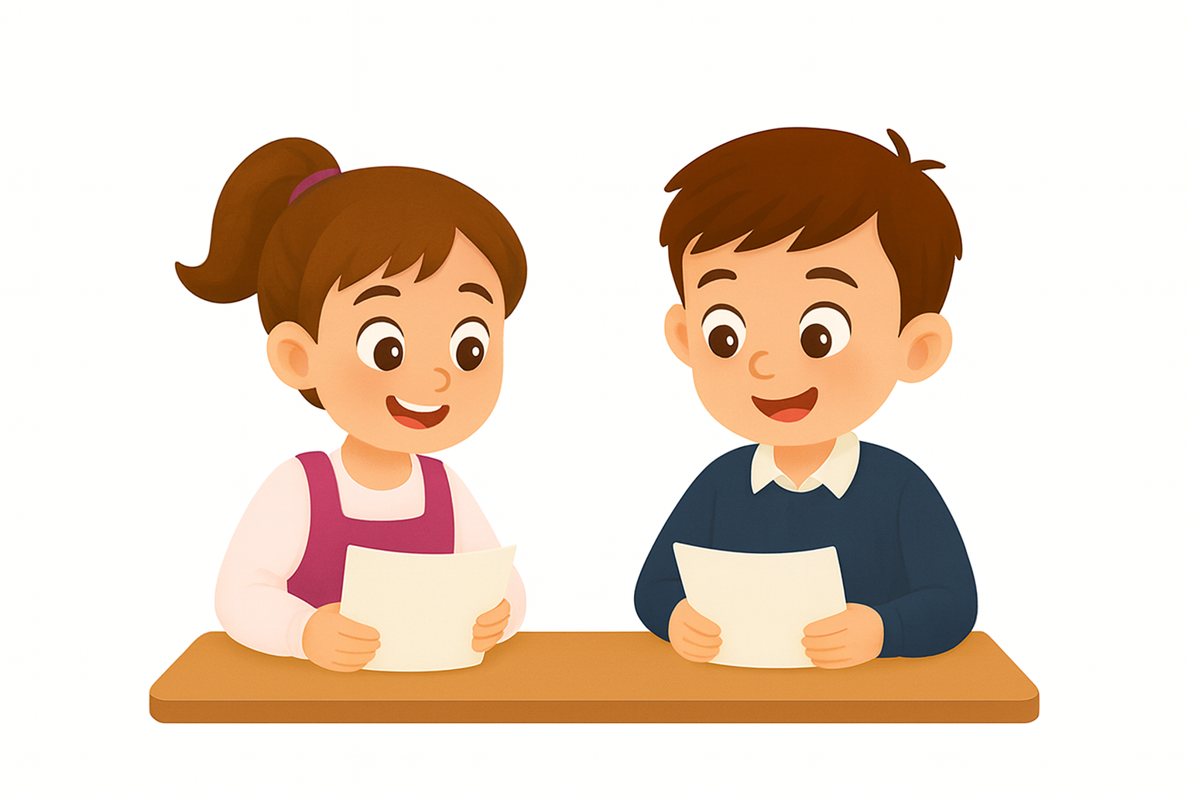
Maintenant, on va faire de la lecture. On va lire des mots, puis un texte.

Slide 21
C’est le mot : parce que. On va l’épeler ensemble : p– a – r –c – e – q – u - e.
Parce que

Slide 22
C’est le mot : Chacun. On va l’épeler ensemble : c-h-a-c-u-n.
Chacun

Slide 23
Qui veut lire ?
Parce que chacun

Slide 24
On va lire ensemble ce texte du livret. On va le découper en 3 parties. Après, vous allez le lire tous seuls.

Slide 25
Lisez la première partie du texte silencieusement. Après, je vais diffuser une lecture audio.
Partie 1
Partie 2
Partie 3
Mon dessin animé préféré
Sami et Inès continuent leur discussion sur ce qu’ils préfèrent et ce qu’ils n’aiment pas. Inès dit : « Mon dessin animé préféré, c’est Naruto. Je préfère ce héros parce qu’il est courageux et drôle. Les histoires sont plus captivantes que dans d’autres dessins animés. »

Slide 26

Lecture en cours.
Partie 1
Partie 2
Partie 3

Slide 27
Qui veut lire le texte ?
Partie 1
Partie 1
Partie 2
Partie 3
Mon dessin animé préféré
Sami et Inès continuent leur discussion sur ce qu’ils préfèrent et ce qu’ils n’aiment pas. Inès dit : « Mon dessin animé préféré, c’est Naruto. Je préfère ce héros parce qu’il est courageux et drôle. Les histoires sont plus captivantes que dans d’autres dessins animés. »

Slide 28
On passe à la deuxième partie. Lisez en silence.
Sami répond : « Moi, mon dessin animé préféré, c’est Shaun le mouton. Je préfère les aventures de Shaun parce qu’il est drôle, curieux et bricoleur. Je trouve que les personnages y sont plus intéressants. Et ça me fait rire !»

Slide 29
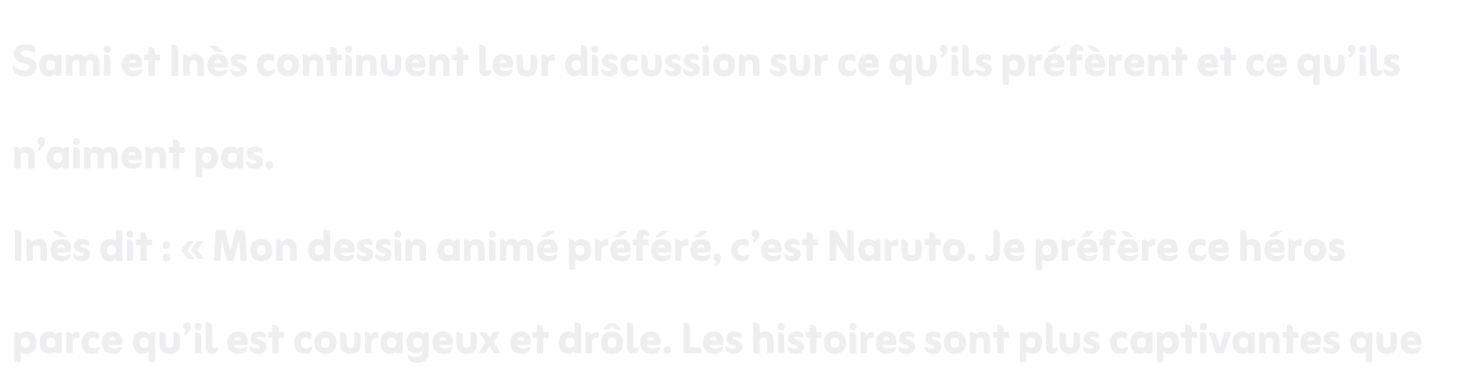
Lecture audio.
Partie 1
Partie 1
Partie 2
Partie 3

Slide 30
Qui veut lire le texte ?
Partie 1
Partie 1
Partie 2
Partie 3
Sami répond : « Moi, mon dessin animé préféré, c’est Shaun le mouton. Je préfère les aventures de Shaun parce qu’il est drôle, curieux et bricoleur. Je trouve que les personnages y sont plus intéressants. Et ça me fait rire !»

Slide 31
On passe à la troisième partie. Lisez en silence.
Partie 1
Partie 1
Partie 2
Partie 3
Inès réfléchit : « Oui, c’est ton dessin animé préféré, mais pour moi, Naruto est le personnage de dessins animés le plus passionnant. »
Les enfants n’aiment pas tous les mêmes dessins animés parce que chacun a ses préférences.

Slide 32
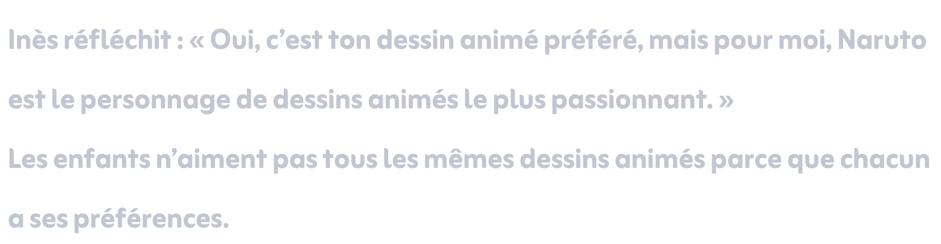
Lecture audio.
Partie 1
Partie 1
Partie 2
Partie 3

Slide 33
Qui veut lire le texte ?
Partie 1
Partie 1
Partie 2
Partie 3
Inès réfléchit : « Oui, c’est ton dessin animé préféré, mais pour moi, Naruto est le personnage de dessins animés le plus passionnant. »
Les enfants n’aiment pas tous les mêmes dessins animés parce que chacun a ses préférences.

Slide 34
Maintenant, on va essayer de comprendre le texte, partie par partie. Pour chaque partie du texte, on va suivre les mêmes étapes.
Etape 1
Etape 2
Etape 3
Je lis en silence et j’essaie de comprendre le texte.
Je repère les mots difficiles et je demande à mon enseignant(e) de me les expliquer
Je lis la question, puis je cherche la réponse dans le texte.

Slide 35
Lisez silencieusement le texte et essayez de le comprendre.
Partie 1/3
Etape 1
Etape 2
Etape 3
Mon dessin animé préféré
Sami et Inès continuent leur discussion sur ce qu’ils préfèrent et ce qu’ils n’aiment pas. Inès dit : « Mon dessin animé préféré, c’est Naruto. Je préfère ce héros parce qu’il est courageux et drôle. Les histoires sont plus captivantes que dans d’autres dessins animés. »

Slide 36
Quels sont les mots difficiles dans le texte ? Levez la main. Je vais vous expliquer.
Partie 1/3
Etape 1
Etape 2
Etape 3
Mon dessin animé préféré
Sami et Inès continuent leur discussion sur ce qu’ils préfèrent et ce qu’ils n’aiment pas. Inès dit : « Mon dessin animé préféré, c’est Naruto. Je préfère ce héros parce qu’il est courageux et drôle. Les histoires sont plus captivantes que dans d’autres dessins animés. »

Slide 37
Lisez la question et cherchez la réponse dans le texte. Qui veut répondre ?
Partie 1/3
Etape 1
Etape 2
Etape 3
Question 1 : Quel est le dessin animé préféré d’Inès ?
Mon dessin animé préféré
Sami et Inès continuent leur discussion sur ce qu’ils préfèrent et ce qu’ils n’aiment pas. Inès dit : « Mon dessin animé préféré, c’est Naruto. Je préfère ce héros parce qu’il est courageux et drôle. Les histoires sont plus captivantes que dans d’autres dessins animés. »

Slide 38
La question est : « quel est ? ». Je cherche dans le texte le dessin animé préféré d’Inès. La réponse est : Le dessin animé préféré d’Inès est Naruto.
Partie 1/3
Etape 1
Etape 2
Etape 3
Question 1 : Quel est le dessin animé préféré d’Inès ?
Mon dessin animé préféré
Sami et Inès continuent leur discussion sur ce qu’ils préfèrent et ce qu’ils n’aiment pas. Inès dit : « Mon dessin animé préféré, c’est Naruto. Je préfère ce héros parce qu’il est courageux et drôle. Les histoires sont plus captivantes que dans d’autres dessins animés. »

Slide 39
On passe à la deuxième partie du texte. Lisez en silence et essayez de comprendre.
Partie 2/3
Etape 1
Etape 2
Etape 3
Sami répond : « Moi, mon dessin animé préféré, c’est Shaun le mouton. Je préfère les aventures de Shaun parce qu’il est drôle, curieux et bricoleur. Je trouve que les personnages y sont plus intéressants. Et ça me fait rire !»

Slide 40
Quels sont les mots difficiles dans le texte ? Levez la main. Je vais vous expliquer.
Partie 2/3
Etape 1
Etape 2
Etape 3
Sami répond : « Moi, mon dessin animé préféré, c’est Shaun le mouton. Je préfère les aventures de Shaun parce qu’il est drôle, curieux et bricoleur. Je trouve que les personnages y sont plus intéressants. Et ça me fait rire !»

Slide 41
Lisez la question et cherchez la réponse dans le texte. Qui veut répondre ?
Partie 2/3
Etape 1
Etape 2
Etape 3
Question 2 : Comment sont les personnages de Shaun le mouton ?
Sami répond : « Moi, mon dessin animé préféré, c’est Shaun le mouton. Je préfère les aventures de Shaun parce qu’il est drôle, curieux et bricoleur. Je trouve que les personnages y sont plus intéressants. Et ça me fait rire !»

Slide 42
La question est « Comment ? ». Je cherche une description dans le texte. La réponse est : « Les personnages sont plus intéressantes. »
Partie 2/3
Etape 1
Etape 2
Etape 3
Question 2 : Comment sont les personnages de Shaun le mouton ?
Sami répond : « Moi, mon dessin animé préféré, c’est Shaun le mouton. Je préfère les aventures de Shaun parce qu’il est drôle, curieux et bricoleur. Je trouve que les personnages y sont plus intéressants. Et ça me fait rire !»

Slide 43
On passe à la troisième partie du texte. Lisez en silence et essayez de comprendre.
Partie 3/3
Etape 1
Etape 2
Etape 3
Inès réfléchit : « Oui, c’est ton dessin animé préféré, mais pour moi, Naruto est le personnage de dessins animés le plus passionnant. »
Les enfants n’aiment pas tous les mêmes dessins animés parce que chacun a ses préférences.

Slide 44
Quels sont les mots difficiles dans le texte ? Levez la main. Je vais vous expliquer.
Partie 3/3
Etape 1
Etape 2
Etape 3
Inès réfléchit : « Oui, c’est ton dessin animé préféré, mais pour moi, Naruto est le personnage de dessins animés le plus passionnant. »
Les enfants n’aiment pas tous les mêmes dessins animés parce que chacun a ses préférences.

Slide 45
Lisez la question et cherchez la réponse dans le texte. Qui veut répondre ?
Partie 3/3
Etape 1
Etape 2
Etape 3
Question 3 : Pourquoi les enfants n’aiment pas tous les mêmes dessins animés ?
Inès réfléchit : « Oui, c’est ton dessin animé préféré, mais pour moi, Naruto est le personnage de dessins animés le plus passionnant. »
Les enfants n’aiment pas tous les mêmes dessins animés parce que chacun a ses préférences.

Slide 46
La question est « Pourquoi ? ». Je cherche une cause dans le texte. La réponse est : parce que chacun a ses préférences.
Partie 3/3
Etape 1
Etape 2
Etape 3
Question 3 : Pourquoi les enfants n’aiment pas tous les mêmes dessins animés ?
Inès réfléchit : « Oui, c’est ton dessin animé préféré, mais pour moi, Naruto est le personnage de dessins animés le plus passionnant. »
Les enfants n’aiment pas tous les mêmes dessins animés parce que chacun a ses préférences.

Slide 47
Prenez vos livrets à la page 42.

Slide 48
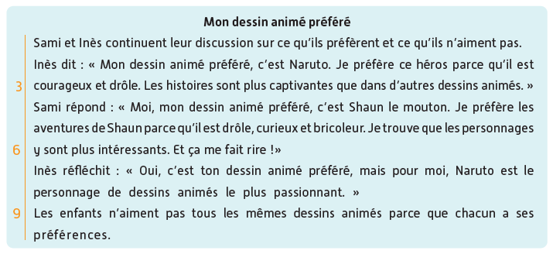
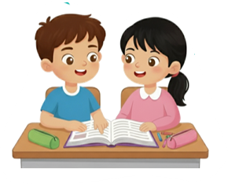
Lisez le texte à votre voisin puis changez les rôles.

Slide 49
Notez les devoirs à faire à la maison. Vous aller relire le texte de la page 42 et répondre aux questions.

Slide 50
La séance d’aujourd’hui est terminée. À bientôt.

Slide 51

En cas d’indisponibilité du livret : chaque élève lit le texte à son voisin.

